Slide 1
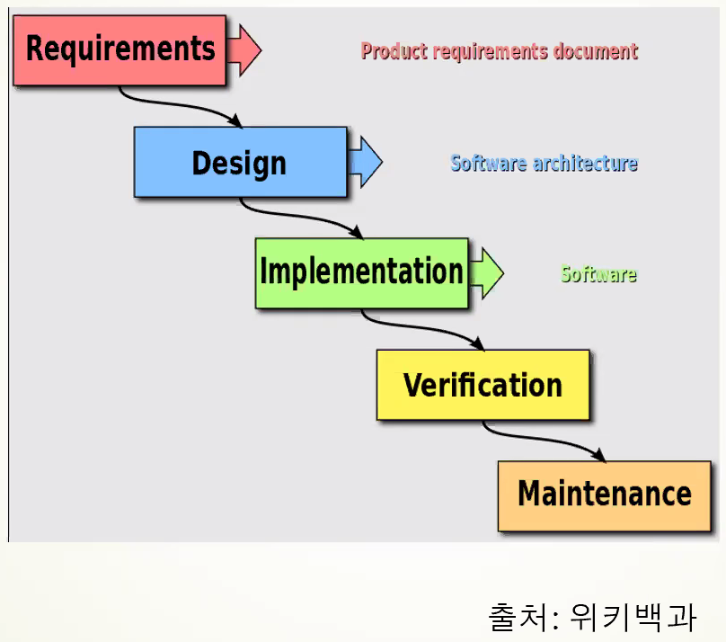
요구사항 분석 명세
구조 설계
구현 테스팅
배포 및 유지보수

Slide 2
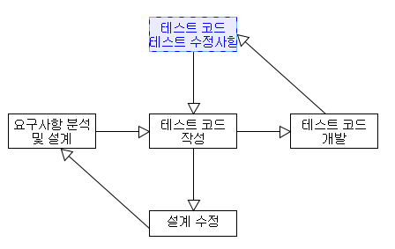
테스트 도중에 발생하는 버그, 에러들은 수정사항에 추가하고 설계를 개선한다. 이후 테스트가 통과된 코드만을 코드 개발 단계에서 실제 코드로 작성한다.
반복하면 버그가 줄어들고 간결해진다.

Slide 3
템플릿 파일 모듈화 하기
Extends 템플릿의 상속을 수행
Extends의 안쪽 부분
Title에 적용 시 원하는 타이틀로 변경가능
{% block title %} 이름 {% endblock %}
안하면 extends의 바깥 부분의 이름을 같이 씀
Extends할 파일의 최상단에 {% extends 가져올 파일 %} 쓰기
{% block id %}
< 이 내용물이 바깥부분의 extends의 내용물 >
{% endblock %}
Extends의 바깥 부분
Title 부분적용 하고싶으면 {% block head_title %} 기본 타이틀 {% endblock%}
Extends된 파일에 해당 extends 들어갈 부분에
{% block id %}
{% endblock %}

Slide 4
템플릿 파일 모듈화 하기
Include는 다른 템플릿 파일들을 포함해서 재사용할 수 있게 해준다.
원하는 자리에 넣으면 끝
{% include 이름 %}

Slide 5
결론
Include – 자신의 페이지에 넣는것(footer, nav) (대상을 가져와 포함하는 느낌)
Extends – 내용물이 많이 들어있는 공통페이지로써 본인이 대상이되는것 (main)
(대상을 가져와 빈곳을 채우는 느낌)
(base.html 기준)

